Slide 1
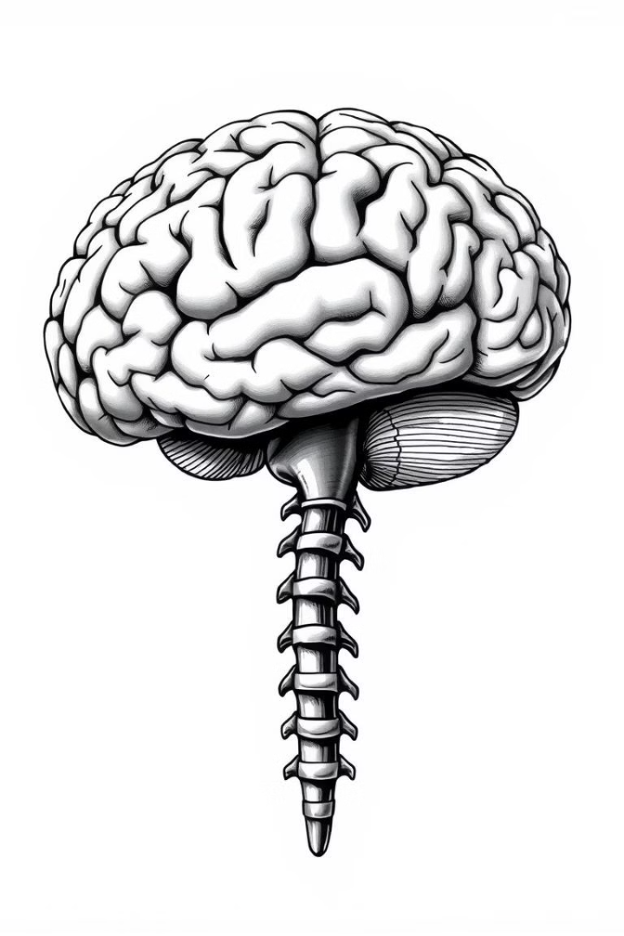
MAVZU: Bosh miya va Orqa miya: Tuzilishi, Funktsiyalari va Salomatligi
Bosh miya va orqa miya – asab tizimining markaziy qismi. Ularning muhimligini anglash hayotiy ahamiyatga ega. Ushbu taqdimotda asosiy tushunchalar va maqsadlar bilan tanishamiz.

Slide 2
Bosh miyaning Anatomiyasi
Katta yarim sharlar
Miyacha
Miya ustuni
Bosh miyaning eng katta qismi, tafakkur va xotira markazi.
Harakatlar muvozanatini ta'minlaydi.
Hayotiy funktsiyalarni boshqaradi.

Slide 3
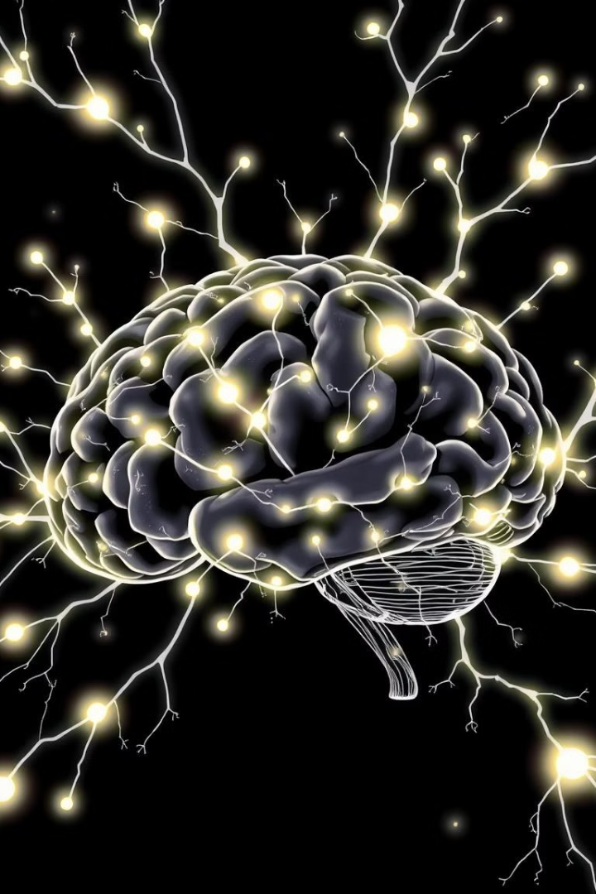
Bosh miyaning Funktsiyalari
1
Tafakkur
O'ylash va qaror qabul qilish.
2
Xotira
Ma'lumotlarni saqlash va eslash.
3
Nutq
Gapirish va tushunish.
4
Sezgi va harakat
His qilish va harakatlanish.

Slide 4

Orqa miyaning Anatomiyasi
Segmentlar
Ildizlar
Orqa miyaning bo'laklari.
Asab tolalari.
Oq modda
Kulrang modda
Asab tolalari qoplamasi.
Asab hujayralari tanasi.

Slide 5
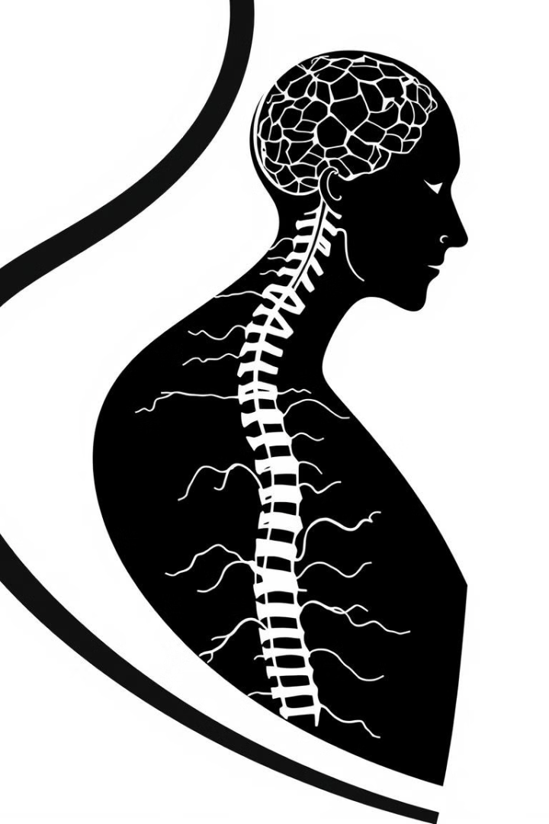



Orqa miyaning Funktsiyalari
Sezgi impulslarini miyaga yetkazish.
Harakat impulslarini a'zolarga yetkazish.
Reflekslarni amalga oshirish.

Slide 6
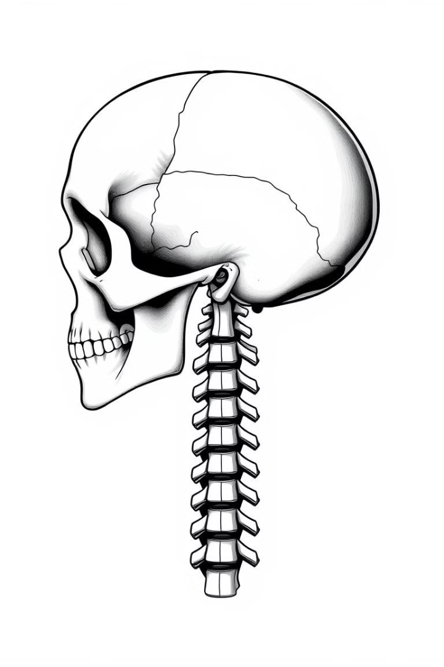
Bosh miya va Orqa miyaning Himoyasi
1
Suyak himoyasi
Bosh suyagi va umurtqa pog'onasi.
2
Pardalar (meninges)
Qattiq, o'rgimchaksimon va yumshoq pardalar.
3
Miya suyuqligi (likvor)
Amortizator va oziqlantiruvchi muhit.

Slide 7
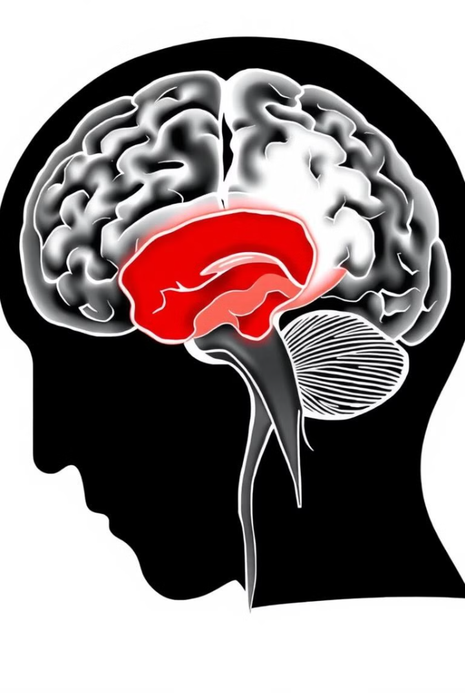



Bosh miya Kasalliklari
Insult
Qon aylanishining buzilishi.
Miya shishi
Suyuqlik to'planishi.
Epilepsiya
Tutqanoqlar.

Slide 8



Orqa miya Kasalliklari
Orqa miya shishi
2
Suyuqlik to'planishi.
Shikastlanish
1
Jarohatlar oqibati.
Skolioz
3
Umurtqa qiyshayishi.

Slide 9
Bosh miya va Orqa miya Salomatligini Saqlash
Sog'lom turmush
1
To'g'ri ovqatlanish.
Jarohatlardan saqlanish
2
Xavfsizlik qoidalari.
Tibbiy ko'rik
3
Kasalliklarni erta aniqlash.

Slide 10

Xulosa
Bosh miya va orqa miya hayotimizda muhim rol o'ynaydi. Salomatligimizni saqlash uchun mas'uliyatli bo'lishimiz zarur. Savollaringiz bo'lsa, marhamat.

